Slide 1
«МАЛЫЕ
ГОЛЛАНДЦЫ»

Slide 2
Малые голландцы - традиционное название обширного круга голландских (Нидерланды) живописцев XVII в.; возникло в связи с камерным характером их творчества, небольшим размером их картин (пейзаж, интерьер, бытовые сюжеты). Для живописи малых голландцев характерны тонкость письма, выразительность небольших деталей, красота световых и колористических нюансов, общее ощущение уюта, близости и единения персонажей в пейзажной или интерьерной среде. Среди наиболее ярких представителей - Я. Вермер, братья Остаде, Г. Терборх, Я. Стен, Г. Метсю.

Slide 3
Ян Вермер

Slide 4
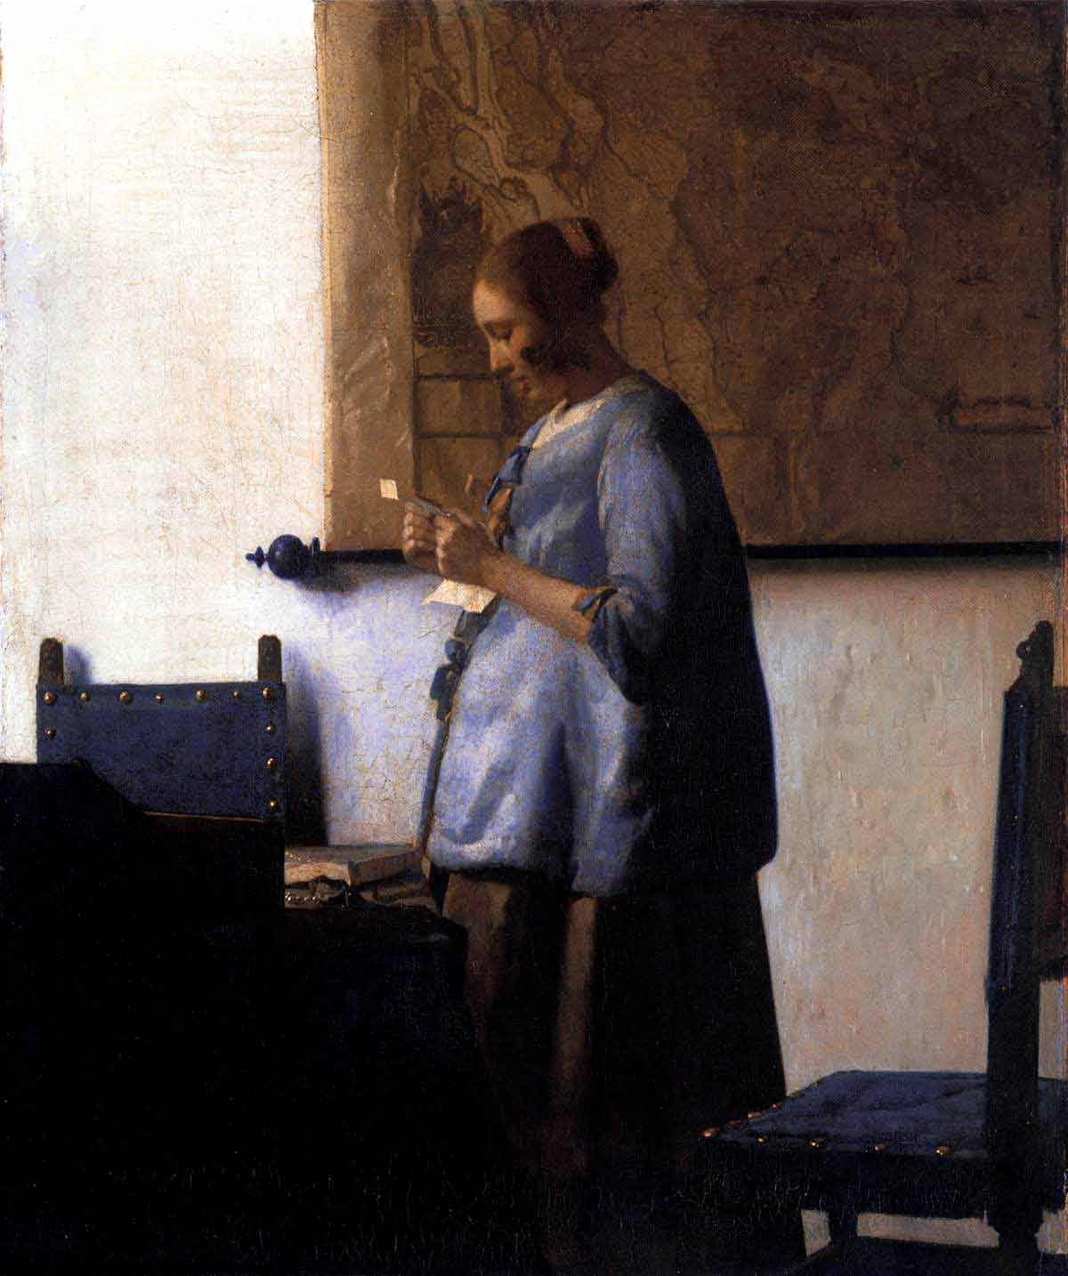
Ян Вермер Делфтский
Ян Вермер Делфтский (1632-1675) родился в
Делфте (потому и прозвище Делфтский) в семье
предпринимателя, который занимался производ-
ством шёлка для портьер и обивки мебели, а так
же торговлей картинами.
Живописная техника
Яна Вермера по своему уникальна даже для ху-
дожников его времени, когда мастерство кисти
голландскими умельцами было доведено до со-
вершенства.
Композиции вермеровских полотен,
его владение ненавязчивым колоритом, тон-
чайшее портретирование, а главное-знаменитый
вермеровский невесомый воздух-аналогов не
имеет.
Классическая ясность сюжета в его рабо-
тах, естественная и живая выразительность
композиции, лёгкая вибрация воздуха, свето-
насыщенность звучного цвета, богатая игра
оттенков, красочность бликов делают его работы
уникальными и неповторимыми.
Женщина в синем, читающая письмо. 1664г.

Slide 5
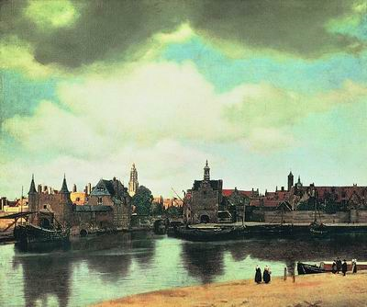
Вид Делфта. Ок. 1660—1661
В многокрасочном «Виде Делфта» панорама города запечатлена в определенный момент: только что прошел дождь, первые лучи солнца пробиваются через серебристые облака, и раскинувшийся на берегу город наполняется светом и множеством красочных оттенков. Пейзажи Вермера далеко опережают свое время. Полнота восприятия натуры с элементами пленэра сочетается в них с непосредственностью лирического чувства.
Ян Вермеер Делфтский. Вид Делфта, 1660 г.

Slide 6
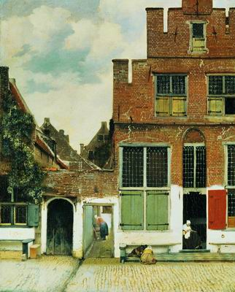
Если бы Вермер написал только два пейзажа «Улочка» (ок. 1657—1658, Амстердам, Рейксмузеум) и «Вид Делфта» (ок.1660—1661, Гаага, Маурицхейс), то он уже вошел бы в число великих европейских живописцев. В Улочке изображен частный мотив, возможно, художник увековечил свой собственный дом. Летний пасмурный день. Фасад здания из красного кирпича с побелкой в нижнем этаже и зелеными ставнями занимает правую часть композиции, слева открывающийся проход создает впечатление пространственной глубины. Весомость архитектуры подчеркивает движение проносящихся облаков.
Если бы Вермер написал только два пейзажа «Улочка» (ок. 1657—1658, Амстердам, Рейксмузеум) и «Вид Делфта» (ок.1660—1661, Гаага, Маурицхейс), то он уже вошел бы в число великих европейских живописцев. В Улочке изображен частный мотив, возможно, художник увековечил свой собственный дом. Летний пасмурный день. Фасад здания из красного кирпича с побелкой в нижнем этаже и зелеными ставнями занимает правую часть композиции, слева открывающийся проход создает впечатление пространственной глубины. Весомость архитектуры подчеркивает движение проносящихся облаков.
Улочка. Ок. 1657—1658

Slide 7
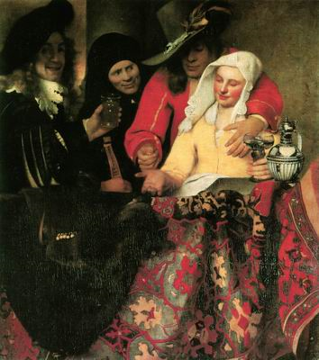
1656 году написал первую жанровую картину «У сводни» (Дрезден, Картинная галерея). В приемах крупномасштабной композиции с высоким горизонтом и фигурами в натуральную величину художник сохранил традицию голландских последователей Караваджо, работавших в Утрехте в начале XVII столетия. Тема продажной любви, подчас с оттенком морализирования, получила широкое распространение в голландской жанровой живописи. В картине уже ощущается столь отличающее его творчество стремление к простоте, ясности, отточенности образа. Четыре фигуры, тесно заполняющие полотно, неразрывно связаны между собой. Пьяный кавалер в ярко-киноварной куртке и съехавшей набок шляпе грубо обнимает миловидную слегка захмелевшую девушку и кладет в ее открытую ладонь сияющую золотую монету. Слева музыкант с лютней в старинном черно-белом костюме — обязательный персонаж празднеств и попоек. Выглядывающая из-за плеча кавалера старуха-сводня в черном платке с быстрым, алчным и полным любопытства взглядом охарактеризована живо и вместе с тем сдержанно, без малейшего шарживания. Используя интенсивный цветовой контраст широких плоскостей ярко-красного, лимонно-желтого, белого, зеленого и черного, художник обнаруживает свой редкий декоративный дар. Но в творчестве Вермера этот новый тип жанровой композиции оказался единственным.
У сводни. 1656

Slide 8
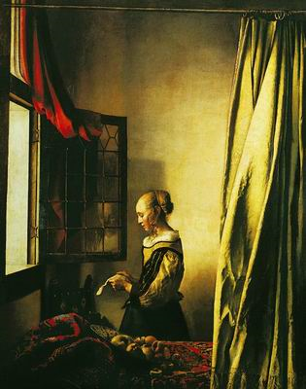
В одной из первых картин — «Девушка с письмом у открытого окна» (ок. 1657, Дрезден, Картинная галерея) — поток света, идущий из открытого окна, заливает комнату, озаряет хрупкую девичью фигуру, мерцает в зеленых занавесях, освещает стол на первом плане с двумя персидскими коврами и сине-белым фаянсовым блюдом, заполненным фруктами. Господствует столь типичное для Вермера состояние покоя, тишины и безраздельно царящей кристальной ясности. Живописно-пластическое единство композиции, построенной по законам строгой архитектоники, покоряет в картинах с двумя фигурами «Бокал вина» (ок. 1658—1660, Берлин, Государственные музеи)
Девушка с письмом у открытого окна. Ок. 1657

Slide 9
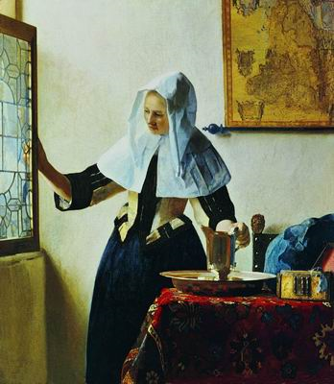
Начиная с 1660-х годов темы и образные идеи Вермера расширяются; появляются новые черты в характеристике персонажей, то более светских, то обыденных. В колорите утверждается редкая по красоте цветовая гамма, построенная на оттенках сине-голубого и желтого и объединенная общей серебристо-жемчужной тональностью; цвет теряет прозрачность, становится матовым, живопись — более ровной и гладкой. В излюбленном изображении одинокой женской фигуры в интерьере особое внимание уделяется колориту. Произведения этого времени более разнородны и художественно неравноценны. Среди них есть подлинные шедевры. Привычный для Вермера мотив «Молодой женщины с кувшином» (ок. 1664—1665, Нью-Йорк, Музей Метрополитен) покоряет своей свежестью. Художника восхищает изящество стройной женской фигуры, женственность жеста, с которым она отодвигает створку окна, и живой солнечный свет входит в комнату. В отличие
Молодая женщина с кувшином. Ок. 1664—1665

Slide 10
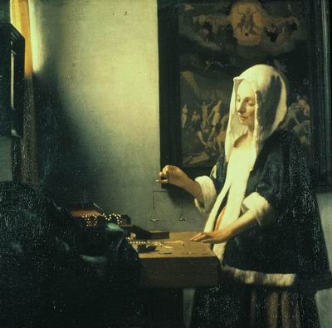
В отличие от этой ярко освещенной и ясной картины «Женщина, взвешивающая жемчуг» (ок. 1662—1664, Вашингтон, Национальная галерея искусства) написана в полумраке. Небольшое окно занавешено, пространство комнаты кажется замкнутым. Картина принадлежит к самым сложным и поэтически возвышенным произведениям Вермера. Женщина с полузакрытыми глазами изображена беременной, в состоянии глубокой отрешенности от окружающего мира, во власти мерного и медленного взвешивания разбросанного на столе мерцающего жемчуга. Его таинственный серебристый отсвет словно отражен в самом колорите картины. Мотив изображенных в руках женщины весов и висящая на стене большая погруженная в тень картина Страшный суд, где Христос взвешивает души праведников и грешников, связаны, по-видимому, символическим подтекстом. Но зрителя прежде всего захватывает царящее на полотне состояние чего-то неуловимого, влекущего к себе, завораживающего.
Женщина, взвешивающая жемчуг. Ок. 1662—1664

Slide 11
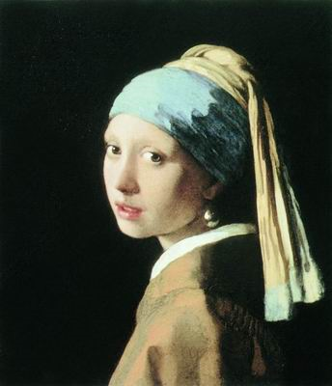
К числу лучших произведений Вермера принадлежит знаменитая «Девушка с жемчужной серьгой столько портрет, сколько собирательный образ хрупкой юности, расцветающей женственности, наделенный, как всегда у мастера, скрытой эмоциональностью. В отличие от многих женских изображений с полуопущенным взором или смотрящих в сторону, нежное, словно фарфоровое, лицо девушки с огромной серьгой-жемчужиной озарено устремленным на зрителя взглядом больших, сияющих влажным блеском, глаз.
Девушка с жемчужной серьгой. Ок. 1665

Slide 12
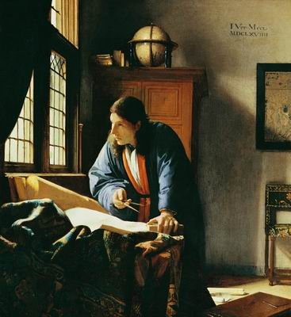
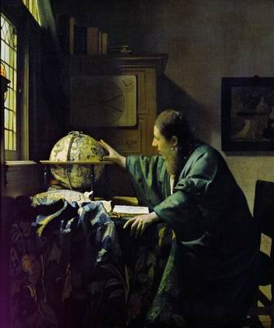
Географ. Ок. 1668—1669
Астроном. 1668

Slide 13
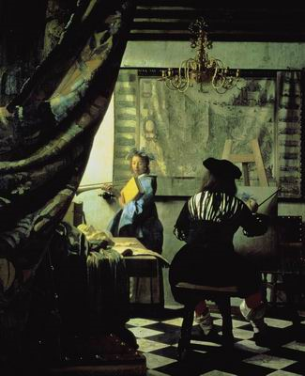
Последний взлет творчества мастера — картина «Аллегория живописи» (Мастерская живописца, ок. 1666—1667, Вена, Музей истории искусства) посвящена теме искусства. Торжественное и как бы преображенное звучание картины выводит ее из мира реальности в более отвлеченный мир поэтической фантазии. Сидящий за мольбертом живописец в старинном костюме — это, вероятно, образ художника вообще, представленный в более парадной и пышной обстановке, чем обычная мастерская: роскошная уподобленная театральному занавесу тяжелая портьера на первом плане, богатая люстра, большая узорчатая географическая карта на стене. Существенно, что само полотно выделяется крупными размерами в сравнении с другими. Живописцу позирует молодая натурщица в синем покрывале с лавровым венком на голове. Простая девушка олицетворяет образ Славы.
Аллегория живописи. Ок. 1666—1667

Slide 14
Финал жизни Вермера, как почти у всех великих голландцев, драматичен. В меняющихся условиях времени он теряет заказчиков, его материальное положение и здоровье резко ухудшается. Художник вынужден переселиться со своей многочисленной семьей в маленькое и гораздо более бедное жилище. Вместе с тем работа живописца над своими драгоценными картинами оказалась своего рода подвигом, она проходила не только медленно, но и требовала огромного напряжения творческих сил. Постепенно они словно иссякали, по словам его жены Катарины, последние годы (а ему не было и сорока лет) художник уже не обращался к живописи. Драматична и судьба искусства Вермера. В течение почти двух веков оно было забыто, и только во второй половине XIX столетия открыто заново.

Slide 15
И другие художники

Slide 16
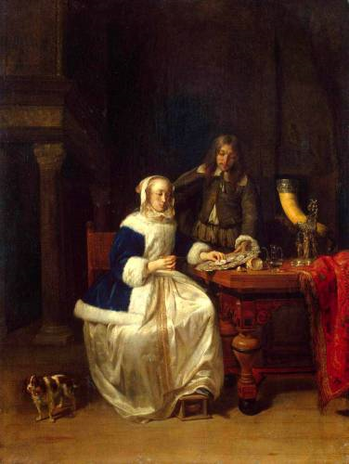
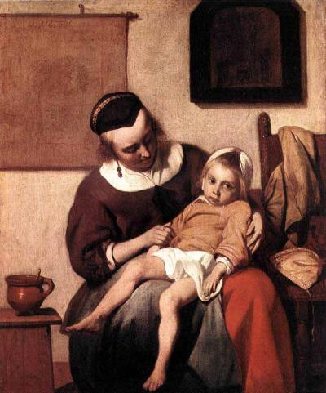
Больной ребёнок.1660г.
Габриэль Метсю
Ранними работами Габриэля Метсю ( 1629 - 1667 )
были исторические и мифологические сцены.
Габриэль Метсю так же писал и портреты, но его
самые характерные работы - сцены жанра, в кото-
рых художник сконцентрировался на сценах
благородной жизни среднего класса. Одну из его
работ - "Больной ребёнок" часто сравнивают с
работами Яна Вермера.
Габриэль Метсю.Завтрак.1660г.

Slide 17
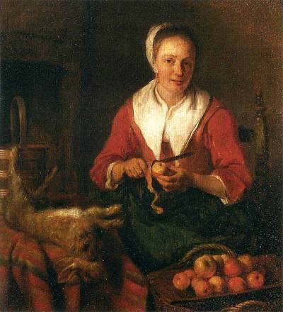
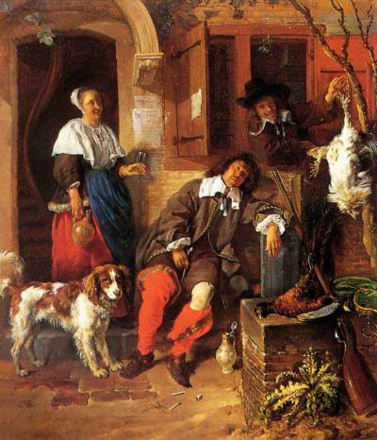
Спящий спортсмен. 1657-1659г.г.Метсю
Женщина, чистящая яблоко. 1655-1657г.г.Метсю.

Slide 18
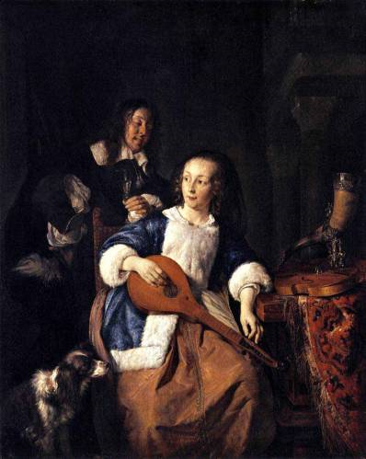
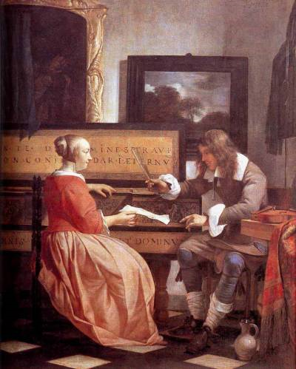
Играющая на цитре. Габриэль Метсю. 1660г.
Сидящие мужчина и женщина. 1658-1660г.г.Г.Метсю.

Slide 19
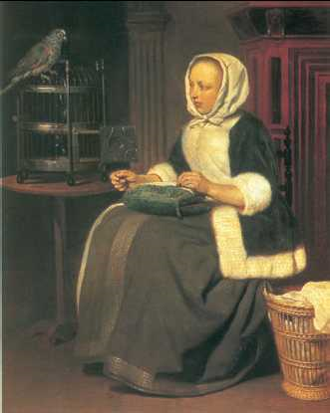
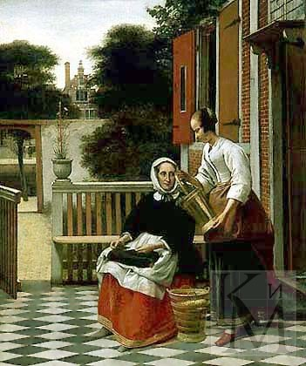
Питер де Хох. «Хозяйка и служанка» (около 1660, Эрмитаж). Голландские живописцы, в том числе и Питер де Хох, в своих картинах стремились воссоздать атмосферу скромного бюргерского быта.
Г. Метсю. «Девушка за работой». Государственный музей изобразительных искусств им. А. С. Пушкина Москва.

Slide 20
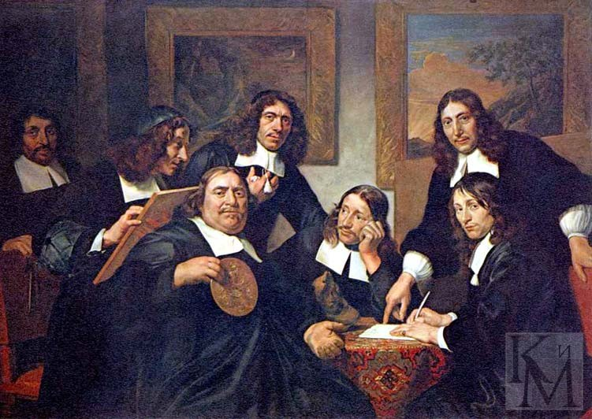
Ян де Брай. Старшины гильдии художников Харлема. 1675 год. Государственный музей в Амстердаме.

Slide 21
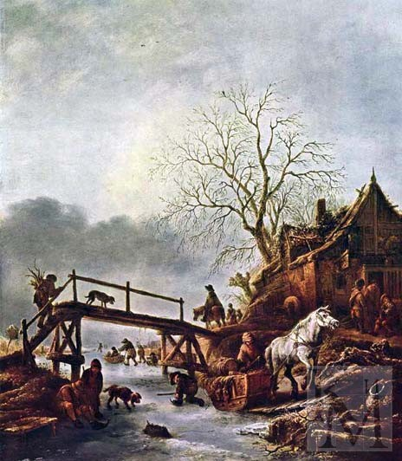
ОСТАДЕ Исаак (Постоялый двор на замерзшей реке)
2) Исаак ван Остаде (1621-49), брат и ученик Адриана ван Остаде. Жанровые сцены на открытом воздухе, зимние пейзажи («Замерзшее озеро», 1642).

Slide 22
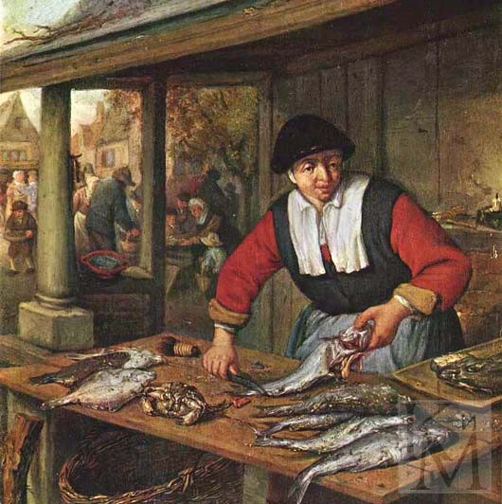
ОСТАДЕ Адриан (Торговка рыбой)
ОСТА́ДЕ семья голландских живописцев:
1) Адриан ван Остаде (1610-85), живописец и офортист, мастер крестьянского жанра. Грубовато-гротескные сцены пирушек и драк, полные мягкого юмора изображения музыкантов.

Slide 23
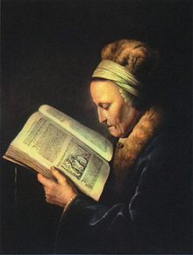
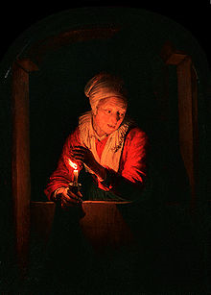
Доу, Старая женщина за книгой (мать Рембрандта), Амстердам
Доу, Старуха со свечой, Кёльн
Герард ДОУ — нидерландский художник, принадлежит к кругу «малых голландцев».

Slide 24
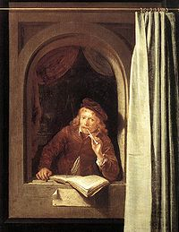
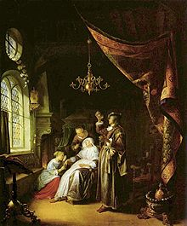
Герард Доу, Автопортрет, Амстердам
Доу, Больная водянкой, 1663, Лувр

Slide 25
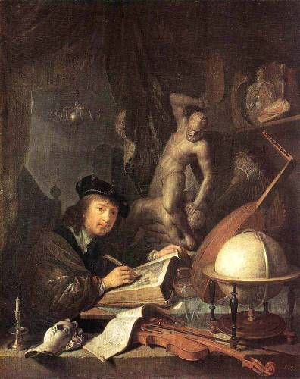
Геррит Доу
Геррит Доу ( 1613 - 1675 ) родился в семье
владельца стекольной мастерской. Два года он
обучался мастерству гравёра по стеклу. В 1628
году Геррит Доу становится учеником Рембранта
и после своего отъезда в Амстердам работает
над созданием своего собственного стиля в
живописи, работая в мелком масштабе, выписывая отдельные детали картин под лупой. В своих картинах Герриту Доу наиболее удавалось показать внутренние интерьеры, освещённые искуст венным светом. В 1648 году в Лейдене Геррит
Доу основал художественную гильдию, где у
него была собственная художественная школа.

Slide 26
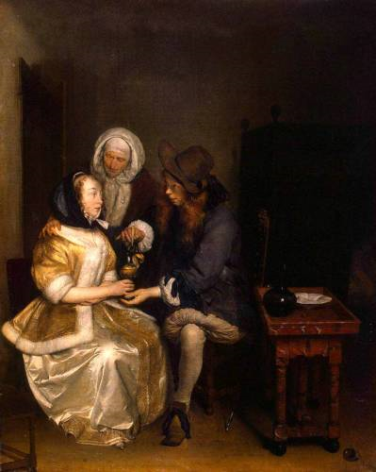
Герарт Терборх
Герарт Терборх (1617 - 1681 ) родился в Зволе в
состоятельной бюргерской семье. Его отец, брат и
сестра были художниками. Первыми учителями
Герарта Терборха были его отец и Хендрик
Аверкамп. Своё первое произведение Герарт
Терборх создал в девять лет. В пятнадцать лет он
отправляется в Амстердам, потом в Харлем, где
попадает под сильное влияние Хальса. Уже в это
время Герарт Терборх имеет известность мастера
бытового жанра, так как его работы в основном
состояли из жанровых сцен и портретов. Герарту
Терборху характерна тонкая техника в портретах,
которые им написаны в маленьком, почти в
миниатюрном масштабе. В своих картинах Герарт
Терборх прекрасно показал костюмы своего време-
ни, разнообразные поверхностные структуры. Он
изображал спокойствие, изящные группы, которые
наполнял почти аристократической элегантностью.
Стакан лимонада. 1655-1660г.г.

Slide 27
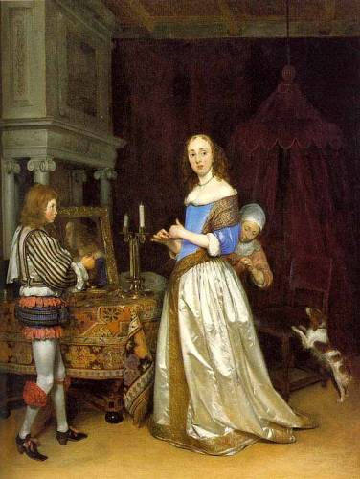
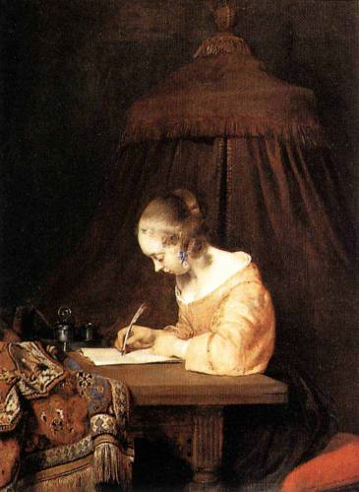
Женщина за туалетом. 1660г. Г.Терборх
Женщина, пишущая письмо. 1655г. Г.Терборх

Slide 28
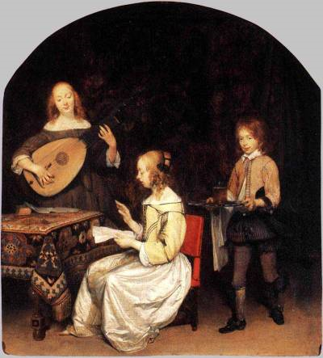
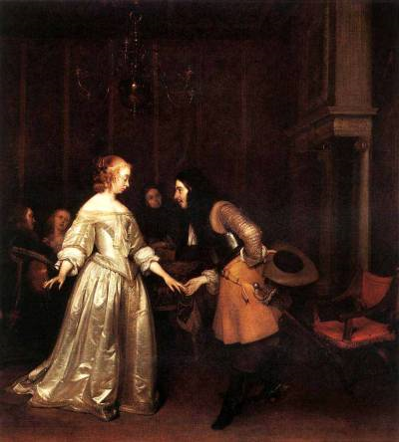
Концерт. 1657г.Г.Терборх
Танцующая пара.1660г.Г.Терборх

Slide 29
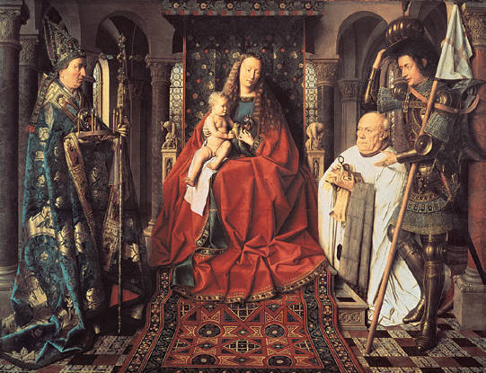
Эйк (Eyck), ван, Губерт (1366—1426) и Ян (1390—1440), братья, знаменит. нидерландск. живописцы, родоначальники голландской живописи, усовершенствовали технику живописи масляными красками.
Ян ван Эйк. Мадонна каноника ван дер Пале. Ок. 1436. Брюгге, Городская художественная галерея

Slide 30
Искусство голландских мастеров 17 века, заметно повлияло на европейскую живопись.

